Slide 1
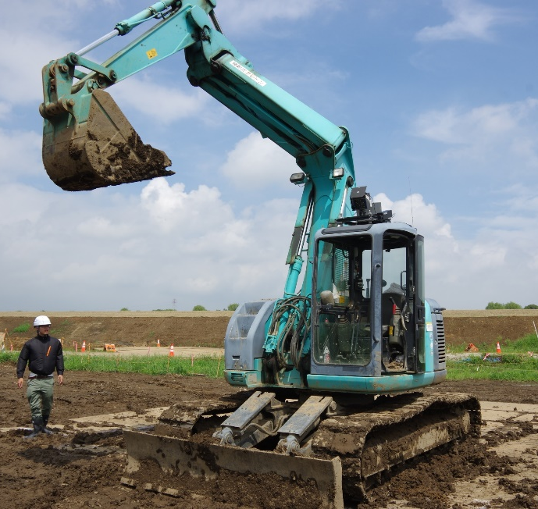
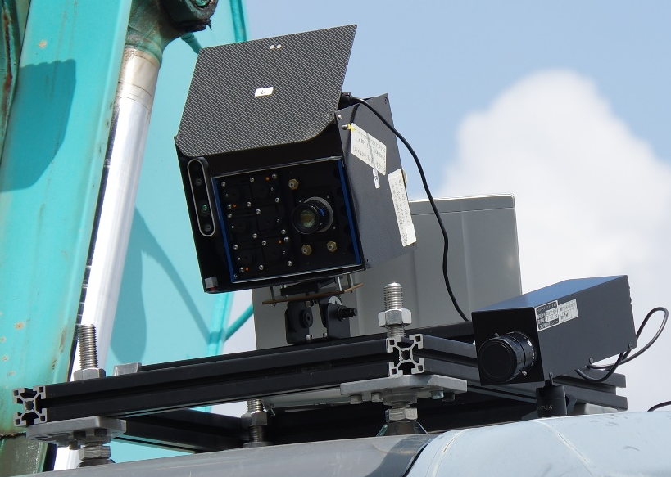
Spectral camera
カメラを搭載した 建設機械
取得する波長帯の数が少ないマルチスペクトルカメラ
取得する波長帯の数が非常に多いマルチスペクトルカメラ

